Slide 1
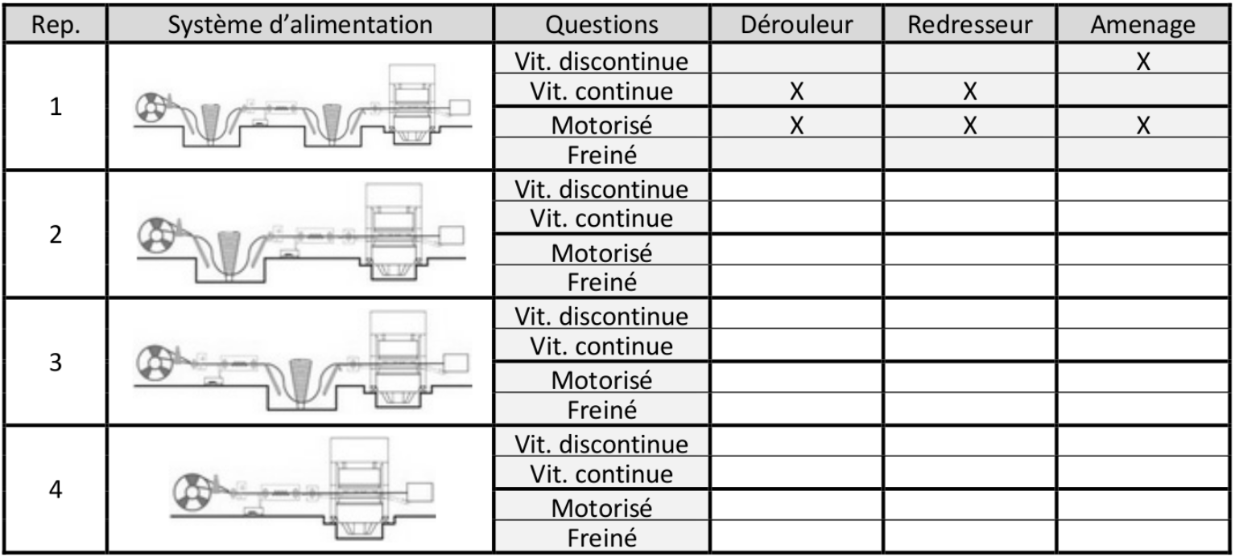
X
X
X
X
X
X
X
X
X
X
X
X
X
X
X
X

Slide 2
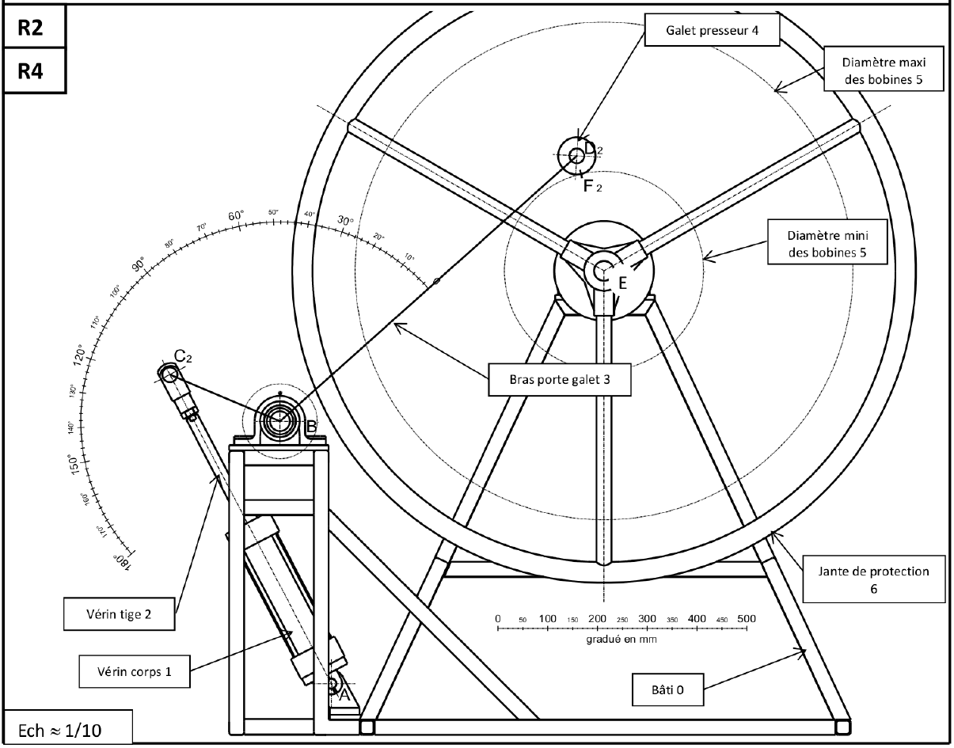


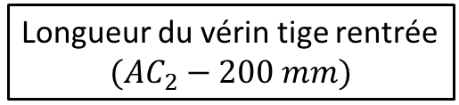







$$D_{0}$$
$$D_{1}$$
Cercle de rayon maxi des bobines + rayon du galet
Allure du bras porte-galet
Lieu du point $D$
$$115°$$
Lieu du point $C$
$$139°$$
$$C_{1}$$
$$C_{0}$$
Longueur du vérin tige rentrée
$$(AC_{2}−200 mm)$$
$$171°$$

Slide 3
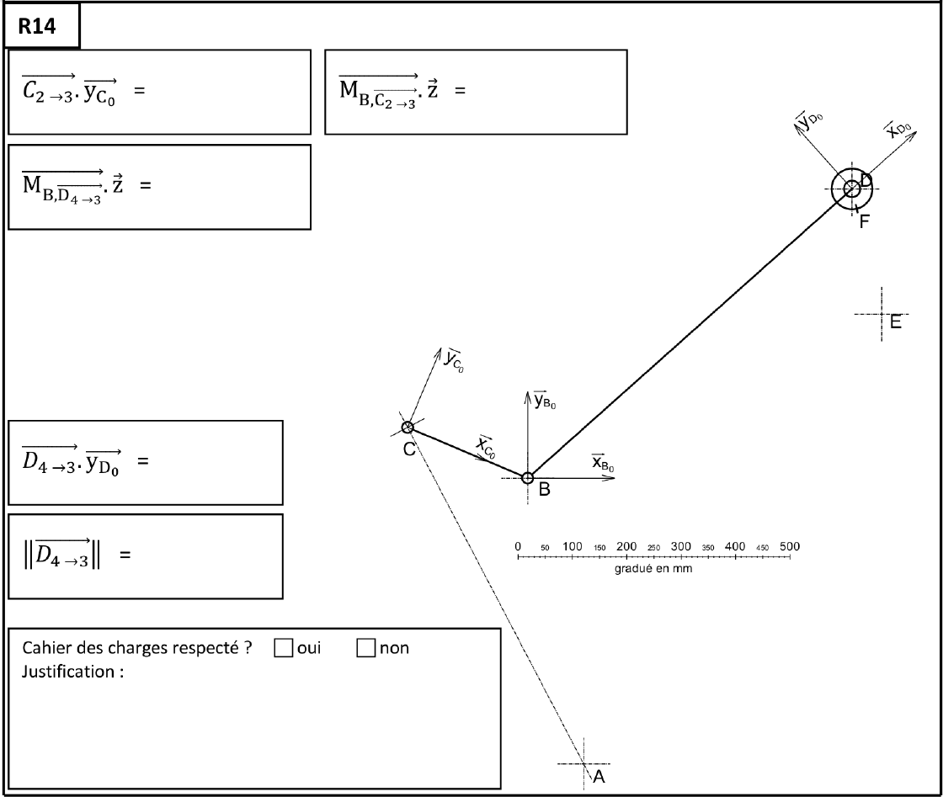









$$\vec{C_{2→3}}.\vec{y_{C_{0}}}=1260 N$$
$$\vec{M_{B,\vec{C_{2→3}}}}.\vec{z}=−302 N.m$$
$$\vec{D_{4→3}}$$
$$\vec{D_{4→3}}.\vec{y_{D_{0}}}$$
$$\vec{M_{B,\vec{D_{4→3}}}}.\vec{z}=302 N.m$$
$$\vec{C_{2→3}}$$
$$\vec{C_{2→3}}.\vec{y_{C_{0}}}$$
Attention, échelle des tracés pas exactement respectée.
$$\vec{D_{4→3}}.\vec{y_{D_{0}}}=387 N$$
$$\left\|\vec{D_{4→3}}\right\|=437 N$$

Slide 4



$$\vec{C_{2→3}}.\vec{y_{C_{0}}}=1260 N$$
$$\vec{M_{B,\vec{C_{2→3}}}}.\vec{z}=−302 N.m$$
$$\vec{D_{4→3}}$$
$$\vec{D_{4→3}}.\vec{y_{D_{0}}}$$
$$\vec{M_{B,\vec{D_{4→3}}}}.\vec{z}=302 N.m$$
$$\vec{C_{2→3}}$$
$$\vec{C_{2→3}}.\vec{y_{C_{0}}}$$
$$\vec{D_{4→3}}.\vec{y_{D_{0}}}=387 N$$
$$\left\|\vec{D_{4→3}}\right\|=437 N$$

Slide 5
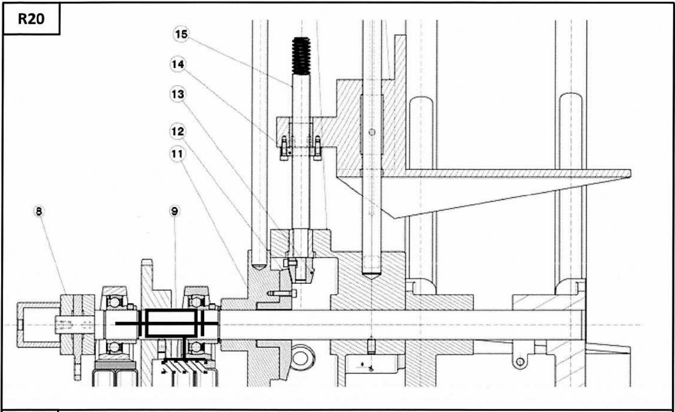

Slide 6
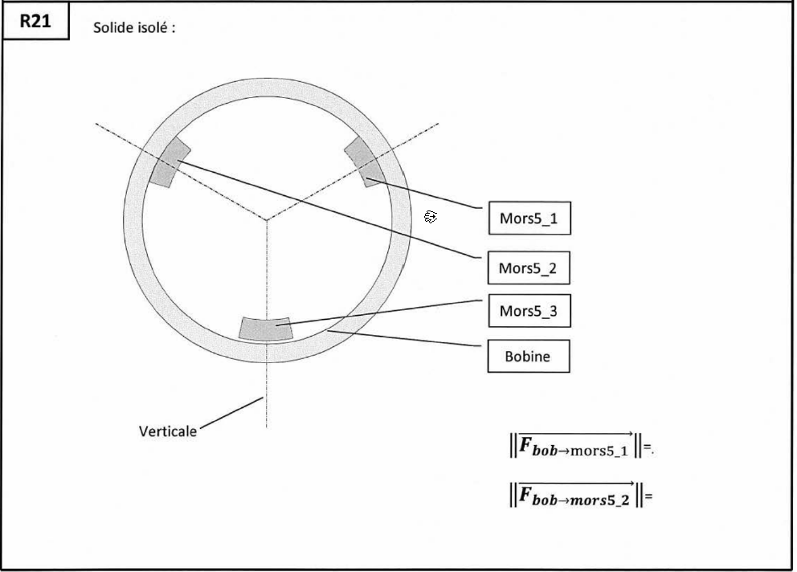

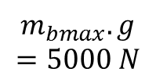



La bobine
$${\vec{F}}_{Mors5−2→bobine}$$
$${\vec{F}}_{Mors5−1→bobine}$$
$${\vec{P}}_{pesanteur}$$
$$m_{bmax}.g$$
La bobine est soumise à trois forces. Les trois mors sont à 120° les uns des autres. La somme des trois forces forme donc un triangle équilatéral.
$$m_{bmax}.g$$
$$=5000 N$$

Slide 7
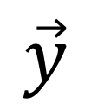

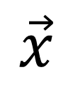



$$\vec{y}$$
$$\vec{x}$$
$$L_{b}$$
$$\vec{z}$$
$$D_{b int}$$
$$D_{b ext}$$

Slide 8




$$V_{tôle}$$
$$V_{tôle max}$$
$$t$$
$$t_{arrêt}$$

